Slide 1
TESTING MANIFESTO Y DESAFIOS CULTURALES
Grupo 6
INTEGRANTES: Cabrera Gaston – Diharce Lautaro – Mallia Facundo – Soria Tamara – Vottero Gaston

Slide 2


Que es el testing manifesto?

Slide 3



TESTING DURANTE SOBRE TESTING AL FINAL

Slide 4

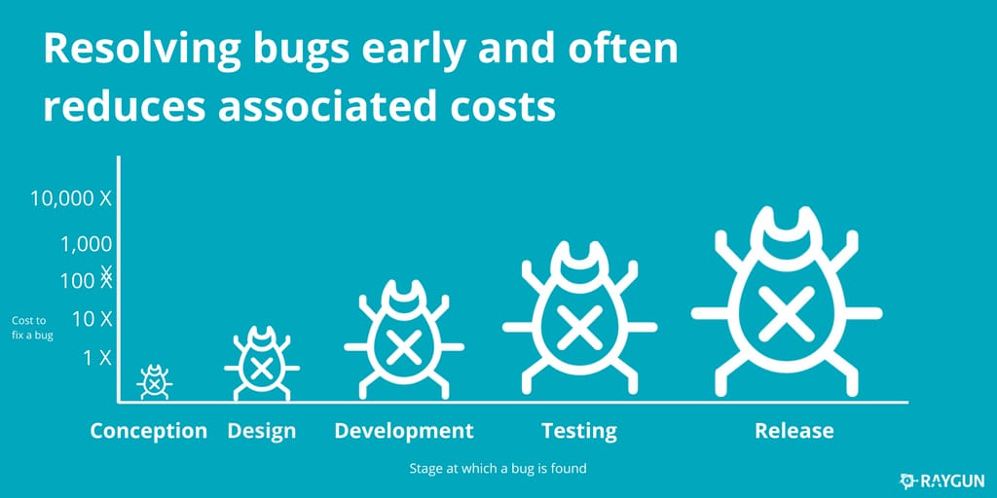
Prevenir bugs SOBRE encontrar bugs

Slide 5



Entender lo que se esta testeando SOBRE verificar funcionalidad

Slide 6

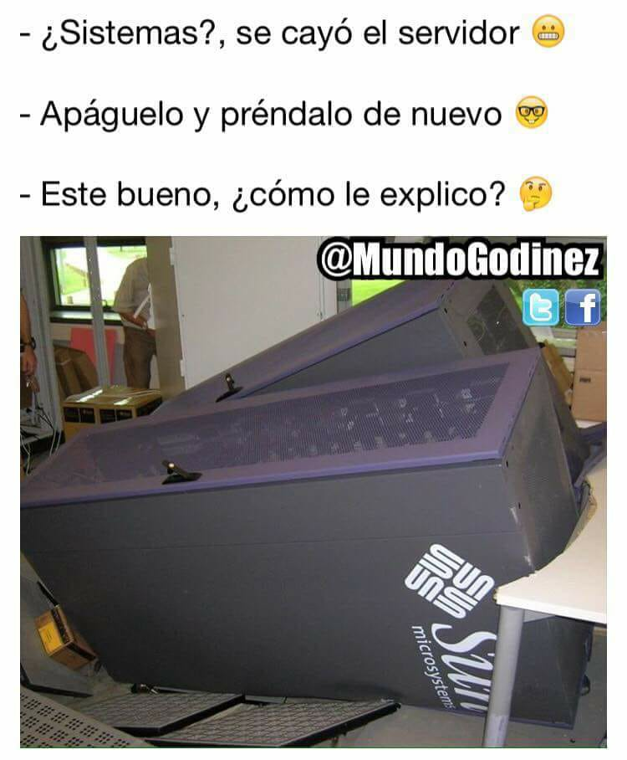
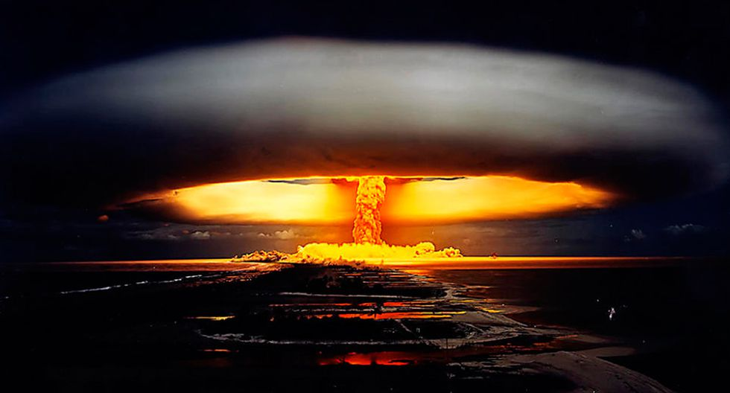
Construir el mejor sistema SOBRE romper el sistema

Slide 7




El equipo es responsable de la calidad SOBRE el tester es responsable de la calidad
vs

Slide 8

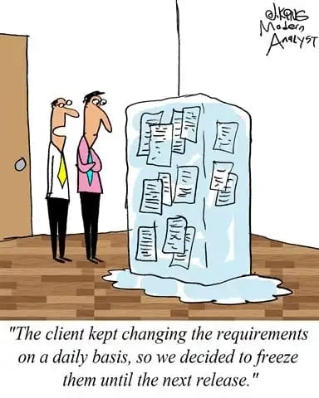

DESAFIOS CULTURALES
Cambio de Requerimientos

Slide 9


Solucion

Slide 10


Falta de Informacion

Slide 11
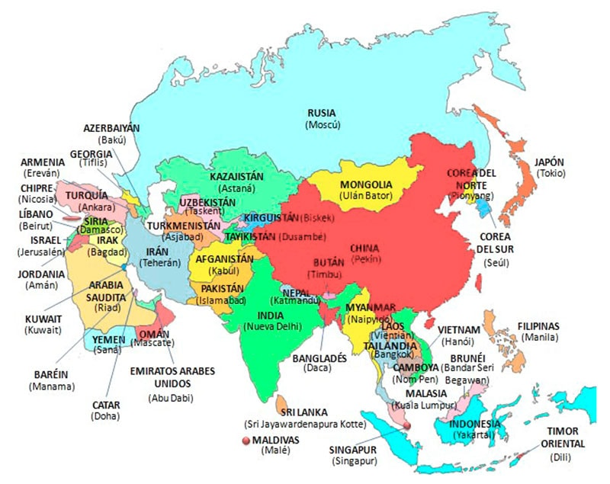
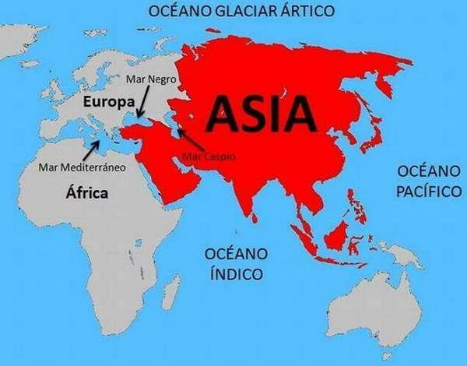

Solucion

Slide 12

Testing continuo

Slide 13


Solucion:

Slide 14


Falta de comunicacion

Slide 15


Solucion:

Slide 16
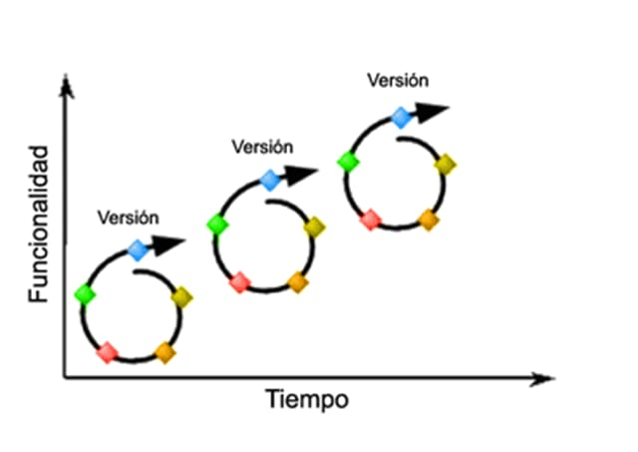
Ciclos de regresion frecuentes

Slide 17


Solucion:

Slide 18

Habilidades tecnicas

Slide 19


Solucion:

Slide 20
Muchas gracias!
Fuentes:
https://www.sealights.io/agile-testing/agile-testing-8-principles-7-challenges-and-how-to-master-them/
https://huddle.eurostarsoftwaretesting.com/cultural-challenges-facing-globally-distributed-agile-teams/
http://www.managingamericans.com/Information-Technology/Solutions/Creating-An-Agile-Culture-Top-3-Challenges-Empowered-Teams-Face-493.htm
https://josepablosarco.wordpress.com/2014/08/26/agile-testing-manifesto/
https://www.pechakucha.com
https://www.luxoft-training.com/news/the-agile-testing-manifesto/
“A coach guide to agile testing” by Samantha Laing and Karen Greaves

